Slide 1


Slide 2

yêu cầu cần đạt
Tìm các chi tiết miêu tả và mối quan hệ giữa chúng.
Lập dàn ý chi tiết miêu tả người thân
1. biết các quy trình tả người

Slide 3


Slide 4
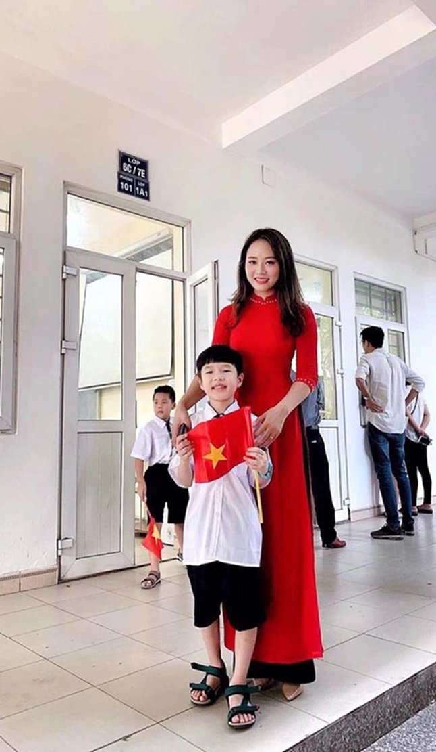
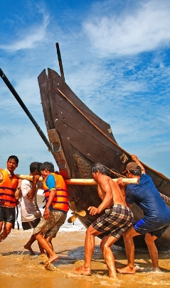
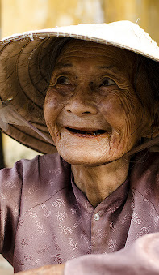

Slide 5
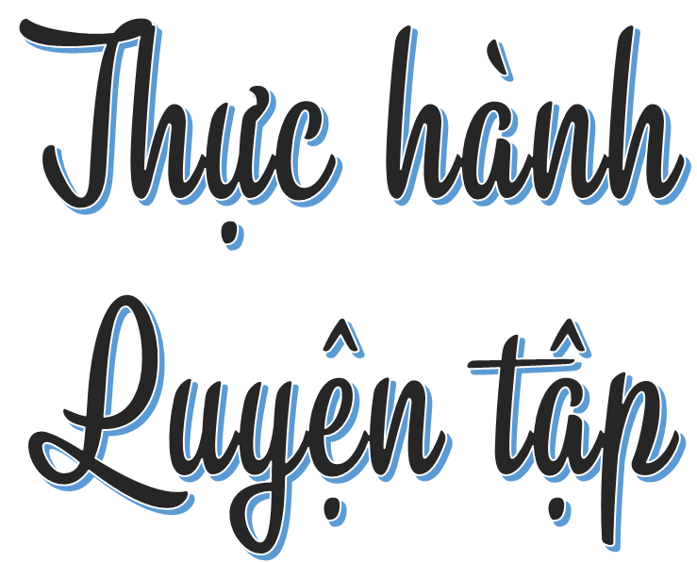

Slide 6
Hoạt động nhóm4
(5phút)
Bài 1: Chọn làm một trong hai bài tập sau :
- a) Đọc lại bài Bà tôi của Mác-xim Go-rơ-ki vừa học tuần trước và trả lời câu hỏi :
- Đoạn 1 tả đặc điểm gì về ngoại hình của bà ?
+ Tóm tắt các chi tiết được miêu tả ở từng câu .
+ Các chi tiết đó quan hệ với nhau như thế nào ?
Đọan 2 còn tả những đặc điểm gì về ngoại hình của bà ? Các đặc điểm đó quan hệ với nhau như thế nào ? Chúng cho biết điều gì về tính tình của bà ?
b) Đoạn văn Chú bé vùng biển tả những đặc điểm nào về ngoại hình của bạn Thắng ?Những đặc điểm ấy cho biết điều gì về tính tình của Thắng ?

Slide 7
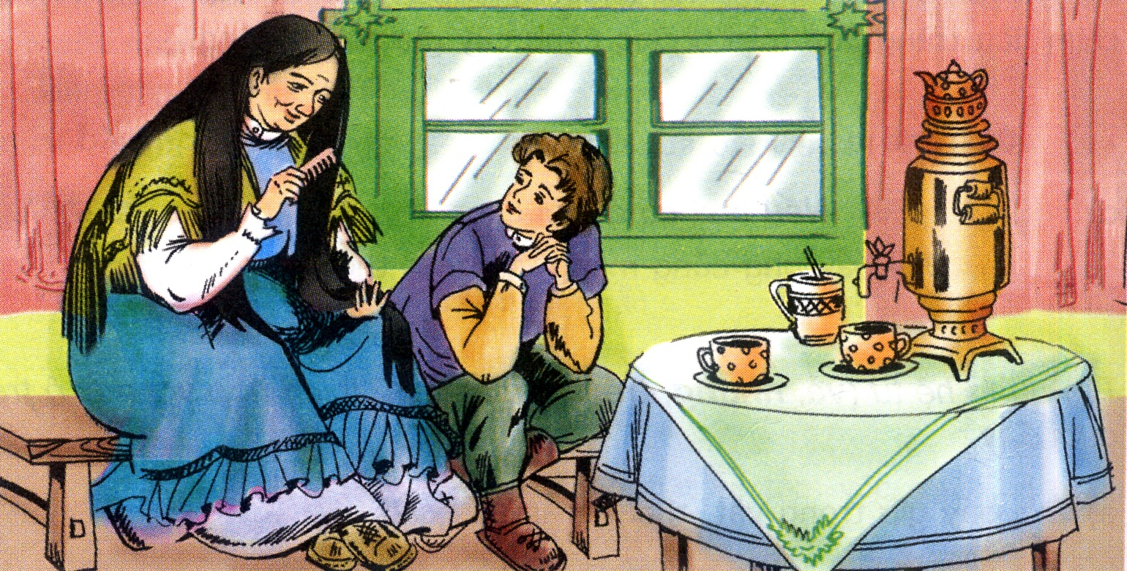
Bà tôi
Bà tôi ngồi cạnh tôi, chải đầu. Tóc bà đen và dày kì lạ, phủ kín cả hai vai, xoã xuống ngực, xuống đầu gối. Một tay khẽ nâng mớ tóc lên và ướm trên tay, bà tôi đưa một cách khó khăn chiếc lược thưa bằng gỗ vào mớ tóc dày.
Giọng bà trầm bổng, ngân nga như tiếng chuông. Nó khắc sâu vào trí nhớ tôi dễ dàng, và như những đoá hoa, cũng dịu dàng, rực rỡ, đầy nhựa sống. Khi bà mỉm cười, hai con ngươi đen sẫm nở ra, long lanh, dịu hiền khó tả, đôi mắt ánh lên những tia sáng ấm áp, tươi vui. Mặc dù trên đôi má ngăm ngăm đã có nhiều nếp nhăn, khuôn mặt của bà tôi hình như vẫn tươi trẻ.
Theo Mac-xim Go-rơ-ki

Slide 8
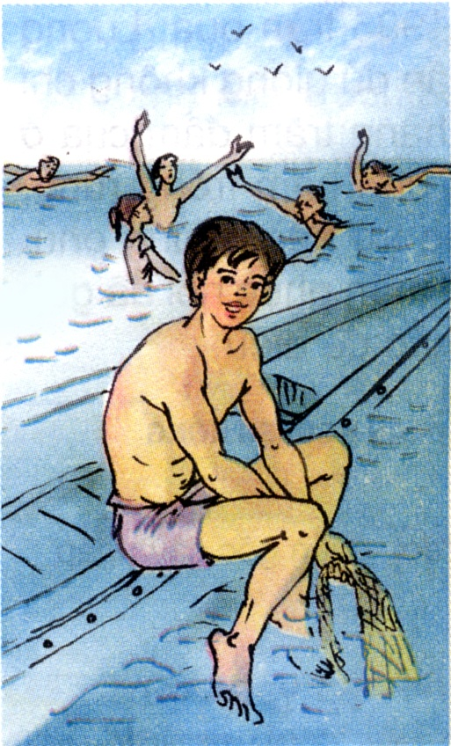
Chú bé vùng biển
Thằng Thắng,con cá vược của thôn Bần và là địch thủ bơi lội đáng gờm nhất của bọn trẻ,lúc này đang ngồi trên chiếc thuyền đậu ở ngoài cùng .Nó trạc tuổi thằng Chân “phệ”nhưng cao hơn hẳn cái đầu.Nó cởi trần, phơi nước da rám đỏ khỏe mạnh của những đứa trẻ lớn lên với nắng, nước mặn và gió biển.Thân hình nó rắn chắc , nở nang :cổ mập ,vai rộng , ngực nở căng ,bụng thon hằn rõ những múi, hai cánh tay gân guốc như hai cái bơi chèo,cặp đùi dế to ,chắc nình nịch.Thắng có cặp mắt to và sáng.Miệng tươi,hay cười.cái trán hơi dô ra,trông có vẻ là một tay bướng bỉnh,gan dạ.
Theo Trần Vân

Slide 9
* Đoạn 1: Tả mái tóc của người bà ( đoạn gồm 3 câu).
Câu 1 - mở đoạn: Giới thiệu bà ngồi cạnh cháu, chải đầu.
Câu 2: Tả khái quát đặc điểm mái tóc của bà : đen, dày kỳ lạ.
Câu 3: Tả độ dày của mái tóc qua cách bà chải đầu và từng động tác (nâng mớ tóc lên, ướm trên tay, đưa một cách khó khăn chiếc lược thưa bằng gỗ vào mái tóc dày)
Tóm tắt các chi tiết được miêu tả ở từng câu.
Các chi tiết đó quan hệ với nhau như thế nào?
- Các chi tiết đó quan hệ chặt chẽ với nhau, chi tiết sau làm rõ chi tiết trước.

Slide 10
* Đoạn 2 tả giọng nói, đôi mắt, khuôn mặt của bà.
* Câu 1: Tả đặc điểm của giọng nói: trầm bổng, ngân nga.
* Câu 2: Tả tác động của giọng nói vào tâm hồn cậu bé: khắc sâu vào trí nhớ dễ dàng và như những đoá hoa, cũng dịu dàng, rực rỡ, đầy nhựa sống.
Đoạn 2: Tả những đặc điểm gì về ngoại hình của bà?
* Câu 3: Tả sự thay đổi của đôi mắt khi bà mỉm cười: Hai con ngươi đen sẫm nở ra và tình cảm ẩn chứa trong đôi mắt: long lanh, dịu hiền khó tả, ánh lên những tia sáng ấm áp, tươi vui
* Câu 4: Tả khuôn mặt của bà: hình như vẫn tươi trẻ, dù trên đôi má đã có nhiều nếp nhăn.

Slide 11
Những đặc điểm ngoại hình của người bà:
- đen, dày kì lạ, phủ kín hai vai, xõa xuống ngực, xuống đầu gối; mớ tóc dày khiến bà đưa chiếc lược thưa bằng gỗ một cách khó khăn.
Mái tóc
(Khi bà mỉm cười) Hai con ngươi đen sẫm nở ra, long lanh, dịu hiền khó tả, ánh lên những tia sáng ấm áp, tươi vui.
Đôi mắt
đôi má ngăm ngăm, đã có nhiều nếp nhăn nhưng khuôn mặt bà hình như vẫn tươi trẻ.
Khuôn mặt
trầm bổng, ngân nga như tiếng chuông; khắc sâu vào trí nhớ cậu bé; dịu dàng, rực rỡ, đầy nhựa sống như những đóa hoa.
Giọng nói

Slide 12
- Đoạn 2: Tả những đặc điểm gì về ngoại hình của bà? Các đặc điểm đó quan hệ với nhau như thế nào? Chúng cho biết điều gì về tính tình của bà?
* Các đặc điểm về ngoại hình có quan hệ chặt chẽ với nhau. Chúng không chỉ khắc hoạ rõ nét về hình dáng của bà mà còn nói lên tính tình của bà: bà dịu dàng, dịu hiền, tâm hồn tươi trẻ, yêu đời, lạc quan.

Slide 13
- Tác giả ngắm bà rất kĩ và đã chọn lọc những chi tiết tiêu biểu về ngoại hình của bà để miêu tả. Bài văn vì thế ngắn gọn mà sống động, khắc họa rất rõ hình ảnh của người bà trong tâm trí bạn đọc, đồng thời bộc lộ tình yêu của cháu đối với bà qua từng lời tả.

Slide 14
b) Đoạn văn Chú bé vùng biển tả những đặc điểm nào về ngoại hình của bạn Thắng ?Những đặc điểm ấy cho biết điều gì về tính tình của Thắng ?
Chú bé vùng biển
Thằng Thắng,con cá vược của thôn Bần và là địch thủ bơi lội đáng gờm nhất của bọn trẻ,lúc này đang ngồi trên chiếc thuyền đậu ở ngoài cùng .Nó trạc tuổi thằng Chân “phệ”nhưng cao hơn hẳn cái đầu.Nó cởi trần, phơi nước da rám đỏ khỏe mạnh của những đứa trẻ lớn lên với nắng, nước mặn và gió biển.Thân hình nó rắn chắc , nở nang :cổ mập ,vai rộng , ngực nở căng ,bụng thon hằn rõ những múi , hai cánh tay gân guốc như hai cái bơi chèo,cặp đùi dế to ,chắc nình nịch.Thắng có cặp mắt to và sáng.Miệng tươi,hay cười.cái trán hơi dô ra,trông có vẻ là một tay bướng bỉnh,gan dạ.
Theo Trần Vân

Slide 15
Những đặc điểm về ngoại hình của bạn Thắng:
Câu
Chi tiết được miêu tả
Từ ngữ hình ảnh để miêu tả
Tính tình
1
Giới thiệu chung về Thắng
con cá vược , có tài bơi lội
2
Tả chiều cao
hơn hẳn các bạn một cái đầu
Những đặc điểm ấy cho biết Thắng là một cậu bé thông minh,
bướng bỉnh,
gan dạ.
rám đỏ vì lớn lên với nắng, nước mặn và gió biển
3
Tả nước da
rắn chắc nở nang: cổ mập, vai rộng, ngực nở,
bụng thon, hai cánh tay gân guốc, đùi dế to, chắc
4
Tả thân hình
5
Tả cặp mắt
to và sáng
6
Tả cái miệng
tươi, hay cười
7
Tả trán
dô, bướng bỉnh

Slide 16
* Tất cả những đặc điểm miêu tả ngoại hình của Thắng có quan hệ chặt chẽ với nhau , bổ sung cho nhau , chúng không chỉ làm rõ về bề ngoài của Thắng là một đứa trẻ lớn lên ở vùng biển , bơi lội rất giỏi , có sức khỏe dẻo dai mà còn cả tính tình của Thắng : thông minh , bướng bỉnh .

Slide 17
Khi tả ngoại hình của nhân vật cần lưu ý điều gì ?
Kết luận : Khi tả ngoại hình nhân vật, cần chọn tả những chi tiết tiêu biểu. Những chi tiết miêu tả phải có quan hệ chặt chẽ với nhau, bổ sung cho nhau,giúp khắc họa rõ hình ảnh nhân vật. Bằng cách tả như vậy, chúng ta sẽ hình dung không chỉ nói về ngoại hình của nhân vật mà còn thấy cả nội tâm, tính tình của nhân vật …

Slide 18
Bài 2: Lập dàn ý cho bài văn tả một người mà em thường gặp
Cấu tạo của bài văn tả người
Mở bài: Giới thiệu người định tả
Thân bài:
Tả ngoại hình (đặc điểm nổi bật về tầm vóc, cách ăn mặc, khuôn mặt, mái tóc, cặp mắt, hàm răng,…)
Tả tính tình, hoạt động ( lời nói, cử chỉ, thói quen, cách cư xử với người khác,…)
3. Kết bài: Nêu cảm nghĩ về người được tả

Slide 19
Dàn ý bài văn tả cô giáo:
1.Mở bài: Hàng ngày em đến lớp em luôn nhìn thấy cô - cô giáo dạy em hồi lớp....
2. Thân bài:
+ Cô năm nay khoảng... tuổi.Trông cô...
+ Dáng người cô... (thon thả), trông cô rất hiền.
+ Mái tóc của cô...,
+ Khuôn mặt...,
+ Làn da…
+ Đôi mắt... ,
+ Cô luôn mỉm cười với chúng em, mỗi khi cô cười để lộ hàng răng...
+ Giọng nói của cô...
+ Cô quan tâm đễn từng học sinh...
3.Kết bài: Hình ảnh cô...

Slide 20
Dàn ý chi tiết
I. Mở bài
Dẫn dắt giới thiệu về đối tượng miêu tả: Xung quanh khu phố nhà em có rất nhiều những người hàng xóm tốt bụng. Nhưng em yêu quý nhất là bác Hoa, người ở ngay cạnh nhà em.
II. Thân bài
a. Tả ngoại hình
Bác Hoa năm nay tầm năm mươi tuổi.
Dáng người bác thấp, hơi mập mạp.
Khuôn mặt tròn luôn toát lên vẻ hiền lành, phúc hậu.
Nước da ngăm đen vì dãi dầu sương nắng để trang trải cuộc sống.
Đôi mắt đen láy luôn ánh lên cái nhìn thân thiện. Những nếp nhăn nơi khoé mắt càng ngày càng hiện rõ theo thời gian. Vết chân chim ấy khiến đôi mắt bác lúc nào cũng như đang cười.
Mái tóc dài đã điểm nhiều sợi bạc được bác búi lên gọn gàng.
Bàn tay người phụ nữ thường nhẵn nhụi và thon dài nhưng bàn tay của bác Hoa không như vậy. Đó là đôi bàn tay gầy guộc với những đường gân xanh nổi rõ là dấu tích của công việc mưu sinh vất vả.
Đôi bàn chân với gót chân nứt nẻ cứ trái gió trở trời lại nhức buốt. Bác Hoa bảo đó là do bác đi nhiều nên gót chân mới chai lại như thế. Thỉnh thoảng em lại sang nhà bóp chân cho bác.

Slide 21
b. Tả đặc điểm tính cách
Không phải là gia đình khá giả nên bác Hoa phải làm việc vất vả để trang trải cuộc sống. Sáng bác gánh hàng ra chợ bán chè. Chè của bác ngon lắm, nào là chè ngô, chè khoai, chè bưởi.. hút hồn bao đứa trẻ con chúng em.
Tối đến bác lại về nhà làm cơm canh bán cơm bình dân giá rẻ phục vụ công nhân trong xóm.
Không chỉ chăm chỉ, siêng năng mà bác Hoa còn là người vô cùng tốt bụng. Mấy đứa trẻ con chúng em mua chè mà thiếu mấy nghìn lẻ bác bán rẻ luôn cho, người công nhân có hoàn cảnh khó khăn đến mua cơm, bác sẵn sàng miễn phí. Vì thế bác được mọi người yêu quý và nể trọng.
Bác Hoa là kho tàng truyện cổ tích và ca dao tục ngữ. Những hôm trăng sáng, em cùng bọn trẻ đến nhà bác, ngồi quây quần bên mảnh chiếu nhỏ nghe bác kể về cô Tấm, về nàng Bạch tuyết, nghe giảng giải về những bài học của truyền thống cha ông.
III. Kết bài
Nêu cảm nghĩ về đối tượng miêu tả: Em yêu quý và coi bác Hoa như bác ruột của em vậy. Bác cũng rất quý em, có gì ngon bác cũng để dành cho em. Em mong tình hàng xóm của nhà em với gia đình bác ngày càng bền chặt.

Slide 22


Slide 23
Đoạn văn mẫu 1
Mỗi một năm học, lớp em lại có những giáo viên dạy khác nhau. Ai cũng đều rất tâm huyết và yêu nghề. Nhưng em vẫn thích nhất là cô Nga – giáo viên chủ nhiệm năm lớp một của em. Cô Nga có dáng người hơi gầy, khuôn mặt trái xoan hiền dịu. Mái tóc dài thướt tha như thác nước đổ xuống, lúc nào cũng thoang thoảng hương hoa cam thơm ngát. Đôi mắt của cô lúc nào cũng ánh lên vẻ dịu dàng và tràn ngập tình yêu thương. Miệng cô lúc nào cũng hơi cong cong như đang cười vậy. Đôi tay mềm mại với những ngón tay thon dài xinh đẹp của cô đã từng nắm lấy tay em, hướng dẫn em cách cầm bút, cách viết từng con số, con chữ những ngày đầu đi học. Giọng cô vô cùng trong trẻo và dịu dàng. Lúc cô đọc bài, chất giọng của cô như đưa em hòa nhập vào thế giới của những câu từ, khiến em chẳng thể nào dễ dàng quên đi kiến thức. Cô Nga là một giáo viên tuyệt vời. Em vẫn còn nhớ, khi mới vào lớp Một, cô luôn quan tâm chú ý đến chúng em từ những điều nhỏ nhặt nhất. Những ngày mùa đông, cô nhắc cả lớp ăn mặc thật ấm. Trước khi ra về, cô đều căn dặn thật cẩn thận. Cô giống như là người mẹ hiền thứ hai của em vậy. Em rất yêu quý cô Nga. Dù bây giờ đã lớn, không còn được học cô nữa nhưng trong lòng em, cô vẫn luôn là người mẹ, là người lái đò tuyệt vời nhất.

Slide 24


